Slide 1
Русская литература XVIII века
Николай Михайлович
Карамзин
1766 - 1826

Slide 2
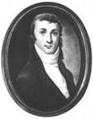
Из биографии Н.М.Карамзина
Родился 1 декабря 1766 года в Симбирске.
Получил домашнее образование.
Позднее воспитывался в частных
пансионах Симбирска и Москвы.
Успешно занимался литературой и журналистикой.
Был редактором журнала «Детское чтение для
сердца и ума» (1785 – 1789); создал журналы
«Московский журнал» и «Вестник Европы»;
1789 – 1790 годы – путешествие по Западной Европе

Slide 3
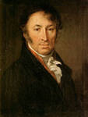
«История государства Российского
В 1803 г. Н.М.Карамзин получил звание историографа и начал работу над «Историей государства Российского». Этот труд стал делом всей его жизни. Он первым создал систематическую многотомную историю России. 8 томов вышли в 1818 г. Последний, 12 том, был посвящен Смутному времени и опубликован в 1829 г.

Slide 4
Заслуги Н.М.Карамзина
Почетный член Императорской Академии наук (1818)
Действительный член Императорской Российской академии (1818)
Создатель первой «Истории государства Российского»
Редактор известных русских журналов.
Ввел в речь слова: промышленность, моральный, эстетический, эпоха, сцена, гармония, катастрофа, будущность, влиять на кого или на что, сосредоточить, трогательный, занимательный

Slide 5
Памятник Н.М.Карамзину в Симбирске

Slide 6
Сентиментализм в России
Само название «сентиментализм» (от англ. sentimental- чувствительный, фр. sentiment - чувство) указывает на то, что чувство становится центральной эстетической категорией этого направления. В этом отношении чувство сентименталисты противопоставляли разуму классицистов.
Основная идея – мирная, идиллическая жизнь человека на лоне природы. Резко противопоставляется деревня (средоточие естественной жизни, нравственной чистоты) городу (символу зла, неестественной жизни, суеты). Автор сочувствует героям, его задача – заставить сопереживать, вызвать сострадание, слезы умиления

Slide 7
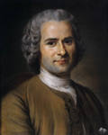
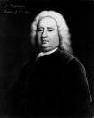
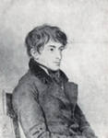
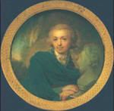
Представители сентиментализма
Англия: Лоренс Стерн – автор «Сентиментального путешествия» и романа «Тристам Шенди», Ричардсон – автор «Клариссы Гарлоу».
Л.Стерн Ж-Ж. Руссо Ричардсон М.Н.Муравьев В.В.Капнист
Франция: Жан-Жак Руссо – автор романа в письмах «Юлия, или Новая Элоиза».
Россия: М.Н.Муравьев, Н.М.Карамзин, В.В.Капнист, молодой В.А.Жуковский.

Slide 8
Особенности сентиментализма
Основная тематика - любовная Основные жанры – сентиментальная повесть, путешествие, в лирике - идиллия, пастораль. Идейная основа – протест против испорченности аристократического общества. Основное свойство – стремление представить человеческую личность в движениях души, мыслях, чувствах, стремлениях.

Slide 9
Основные черты сентиментализма
-уход от прямолинейности классицизма в обрисовке характеров и их оценке;
- подчеркнутая субъективность подхода к миру;
- культ чувства;
- культ природы;
- культ врожденной нравственной чистоты, неиспорченности;
- утверждается богатый духовный мир представителей низших сословий.

Slide 10
Сравните
Произведения классицизма
Культ разума, долга;
Сфера интереса: общественная жизнь человека;
Литературные нормы и правила, строгое деление на жанры;
Четкое деление на положительных и отрицательных героев;
Повесть Карамзина «Бедная Лиза»
Культ чувства
Частная жизнь, эмоциональная сфера
Нарушение литературных границ и правил в изображении героя, речи персонажей .
Роль пейзажа
Элементы психологизма

Slide 11
«Бедная Лиза» повесть Н.М.Карамзина
Была напечатана в 1792 году в июньском номере «Московского журнала» .
«Бедная Лиза», по словам критиков того времени, «владела сердцами русских читателей пятнадцать лет без соперницы»,
и только в 1808 г. Она разделила
свою славу с «Марьиной рощей»
и потом «Людмилой», первой балладой В.А.Жуковского еще лет на 20!»

Slide 12
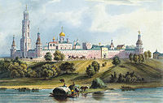
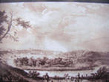
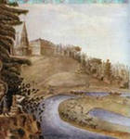
Имена собственные и географические названия в повести.
Симонов монастырь Данилов монастырь
Село Коломенское Воробьёвы горы

Slide 13
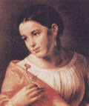
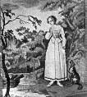
Иллюстрации к повести «Бедная Лиза»

